Slide 1
MACHINE LEARNING · PROYECTO FINAL
Predicción de Fuga de Clientes
(Customer Churn) en Telecomunicaciones
Un enfoque de Machine Learning y Deep Learning para anticipar la baja de clientes
y orientar estrategias de retención basadas en datos.
Dataset: Telecom Churn Dataset (BigML) · 2,666 clientes (train) + 667 clientes (test)

Slide 2
PROBLEMA
El problema de negocio
La fuga de clientes (churn) es uno de los problemas más costosos para una compañía de telecomunicaciones: retener a un cliente existente es sistemáticamente más económico que adquirir uno nuevo.
14.6%
Hoy, la baja de un cliente suele detectarse recién cuando ya ocurrió. La pregunta que guía este proyecto es:
¿Podemos predecir, con datos de consumo y soporte, qué clientes tienen alta probabilidad de darse de baja antes de que ocurra?
de los clientes del dataset
se dieron de baja (churn)
Una campaña de retención bien dirigida a este segmento puede reducir pérdidas de ingresos de forma directa.
Predicción de Churn en Telecomunicaciones
2

Slide 3
OBJETIVOS
Objetivos del proyecto
Objetivo general
Desarrollar y comparar modelos de Machine Learning y Deep Learning capaces de predecir la fuga de clientes a partir de variables de consumo, contrato y soporte.
Objetivos específicos
1
Explorar y entender los datos
2
Preparar los datos correctamente
Identificar patrones y variables asociadas al churn mediante análisis exploratorio y visualizaciones.
Limpiar, codificar y escalar las variables, evitando fuga de información (data leakage) hacia el test.
3
Construir un modelo clásico
4
Construir un modelo de Deep Learning
Entrenar y ajustar un Random Forest con validación cruzada como referencia (baseline) interpretable.
Diseñar una red neuronal densa (Keras/TensorFlow) y comparar su desempeño contra el modelo clásico.
Predicción de Churn en Telecomunicaciones
3

Slide 4
DATASET
El dataset: Telecom Churn (BigML)
Dataset público de referencia académica para problemas de churn, con datos reales de clientes de una compañía de telecomunicaciones de EE. UU. Sin valores nulos ni duplicados.
2,666
667
20
0
clientes — entrenamiento
(churn-bigml-80.csv)
clientes — test independiente
(churn-bigml-20.csv)
variables por cliente
valores nulos o duplicados
Demográficas / contrato
Consumo
Interacción con soporte
Variable objetivo
Estado, antigüedad de cuenta, código de área, plan internacional, plan de correo de voz
Minutos, llamadas y cargos — franja diurna, vespertina, nocturna e internacional
Número de llamadas al servicio al cliente
Churn (True / False) — si el cliente se dio de baja
Predicción de Churn en Telecomunicaciones
4

Slide 5
CÓMO SE ABORDÓ EL PROYECTO
Metodología
01
02
03
04
05
EDA
Preprocesamiento
Modelado
Evaluación
Conclusiones
Exploración y
visualización de datos
Limpieza, codificación
y escalado (sin data leakage)
Random Forest
+ Red Neuronal (Keras)
Métricas sobre test
independiente (holdout)
Hallazgos y
recomendaciones
Se utilizó la partición oficial del proveedor: el 20% (667 clientes) se mantuvo como holdout independiente, aislado del EDA y del ajuste de hiperparámetros, para obtener una estimación honesta del desempeño real.
Predicción de Churn en Telecomunicaciones
5

Slide 6
ANÁLISIS DE DATOS
Análisis de datos: hallazgos clave
43.7% vs 11.3%
8.9% vs 16.7%
Tasa de churn de clientes con plan internacional vs. sin plan: el plan internacional es la señal contractual más fuerte de fuga.
Tasa de churn con plan de correo de voz vs. sin él: los servicios adicionales se asocian a mayor retención.
2.2 vs 1.5
205 vs 175 min
Llamadas promedio al servicio al cliente: quienes se dan de baja llaman más a soporte antes de irse.
Minutos diurnos promedio: los clientes que se van consumen más minutos en el día (alto consumo, más sensibles al costo).
Predicción de Churn en Telecomunicaciones
6

Slide 7
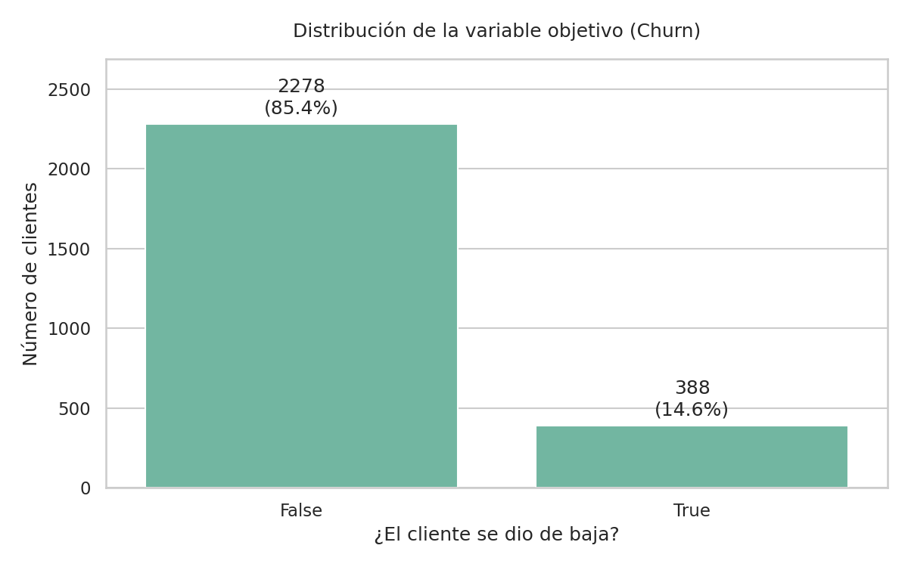
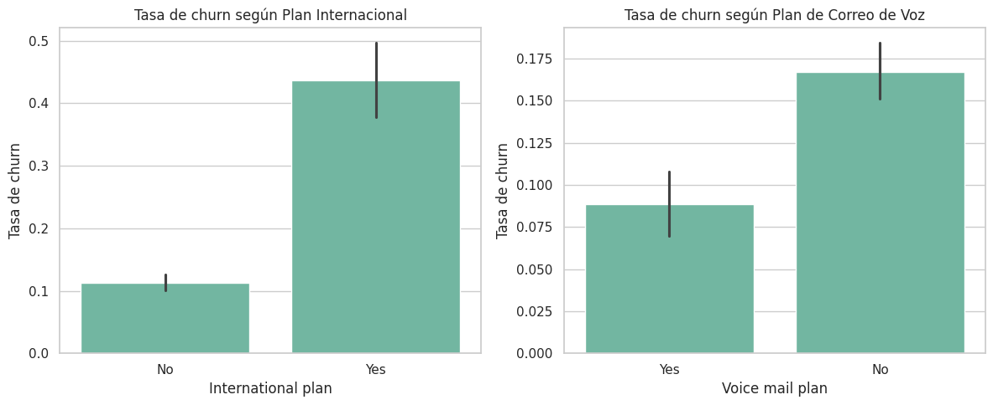
VISUALIZACIONES
Visualizaciones: churn y planes contratados
Tasa de churn según plan internacional y correo de voz
El plan internacional casi cuadruplica la probabilidad de churn — una oportunidad clara para revisar tarifas o paquetes internacionales.
Distribución de la variable objetivo (Churn)
Predicción de Churn en Telecomunicaciones
7

Slide 8
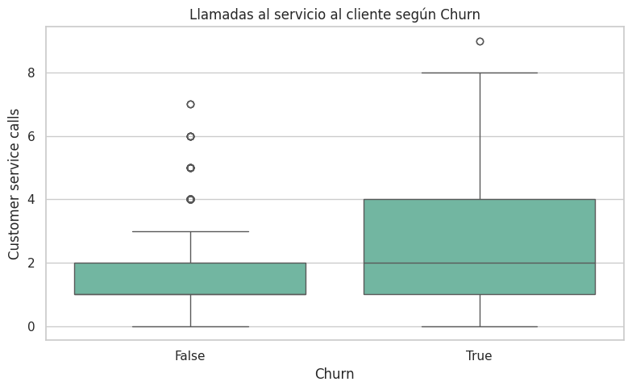
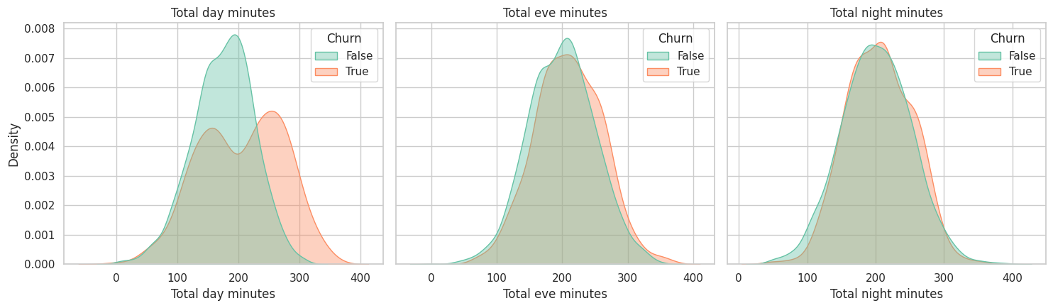
VISUALIZACIONES
Visualizaciones: soporte y consumo
Distribución de minutos (día / tarde / noche) por churn
A partir de ~4 llamadas de soporte, la probabilidad de fuga aumenta claramente: es una señal de alerta temprana accionable por el equipo de atención al cliente.
Llamadas al servicio al cliente según churn
Predicción de Churn en Telecomunicaciones
8

Slide 9
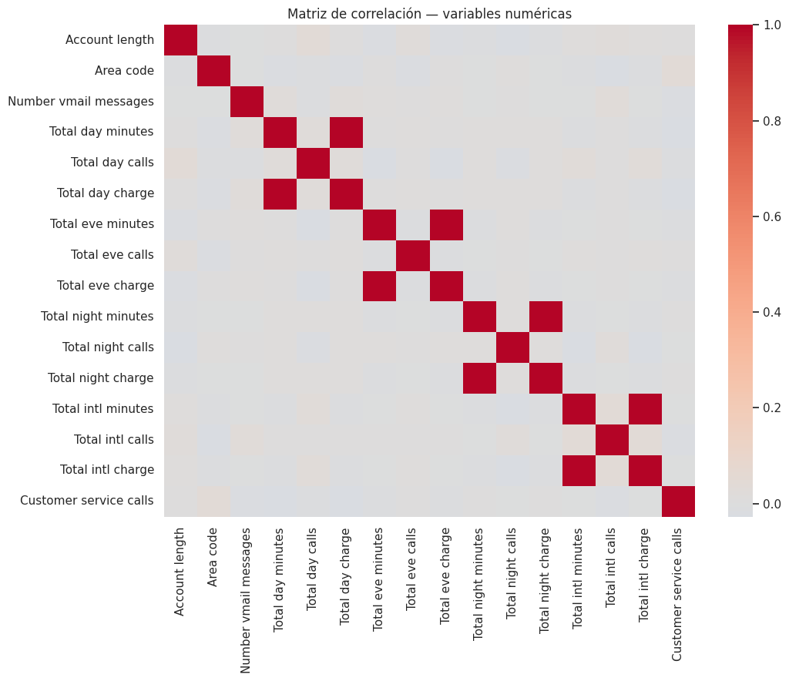
VISUALIZACIONES
Correlaciones: una decisión clave de preprocesamiento
Cada par minutos–cargo (p. ej. Total day minutes / Total day charge) tiene correlación ≈ 1.0: el cargo es una función lineal de los minutos.
Es multicolinealidad pura y redundante.
Se eliminaron las columnas de "charge", conservando los minutos: mismo poder predictivo, menos ruido y menor dimensionalidad.
Matriz de correlación — variables numéricas
Predicción de Churn en Telecomunicaciones
9

Slide 10
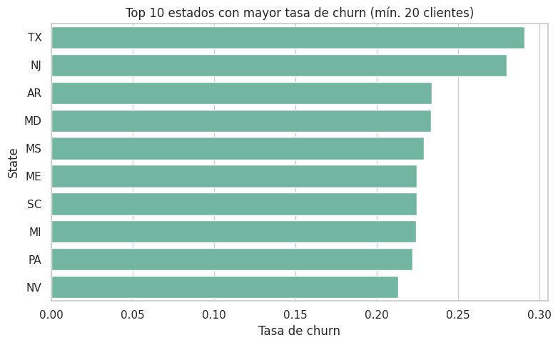
VISUALIZACIONES
¿Hay diferencias geográficas en el churn?
Lectura del resultado
Texas (29.1%) y New Jersey (28.0%) encabezan la tasa de churn. Sin embargo, esta señal es más ruidosa y de menor magnitud que la del plan internacional o las llamadas a soporte, y con alta cardinalidad (51 estados) para el tamaño del dataset.
Por eso, en el preprocesamiento se decidió excluir "State" del modelado: aporta más ruido/dimensionalidad que señal confiable para este volumen de datos.
Top 10 estados con mayor tasa de churn (mín. 20 clientes)
Predicción de Churn en Telecomunicaciones
10

Slide 11
MODELADO
Modelos utilizados
Random Forest · Machine Learning clásico
Red Neuronal Densa · Deep Learning (Keras/TF)
Ensamble de árboles de decisión, robusto a variables en distintas escalas y a relaciones no lineales.
Arquitectura MLP: capas densas (64→32→16) con ReLU, BatchNorm y Dropout para evitar sobreajuste.
Búsqueda de hiperparámetros con GridSearchCV + validación cruzada estratificada (5 folds).
Capa de salida sigmoid para clasificación binaria (churn / no churn).
class_weight="balanced" para compensar el desbalance de clases (14.6% churn).
class_weight balanceado + EarlyStopping monitoreando la pérdida de validación.
Provee importancia de variables directamente interpretable para el negocio.
Entradas escaladas (StandardScaler), ajustado solo con el set de entrenamiento.
Mejores hiperparámetros: n_estimators=200, max_depth=12, min_samples_leaf=3 (F1 CV = 0.81).
Optimizador Adam, entrenamiento con validation_split interno para detección temprana de sobreajuste.
Predicción de Churn en Telecomunicaciones
11

Slide 12
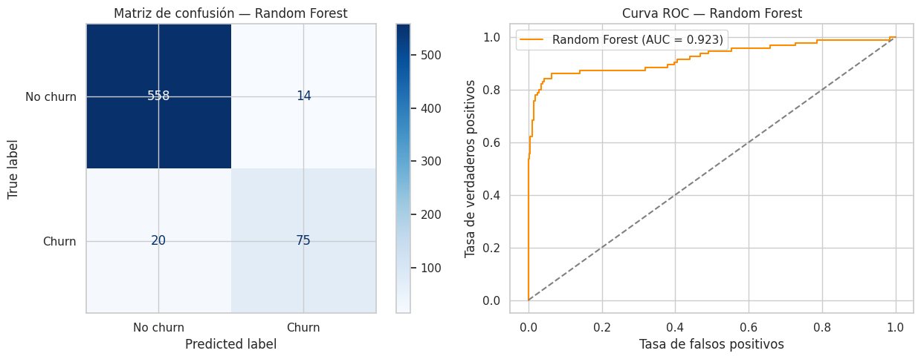
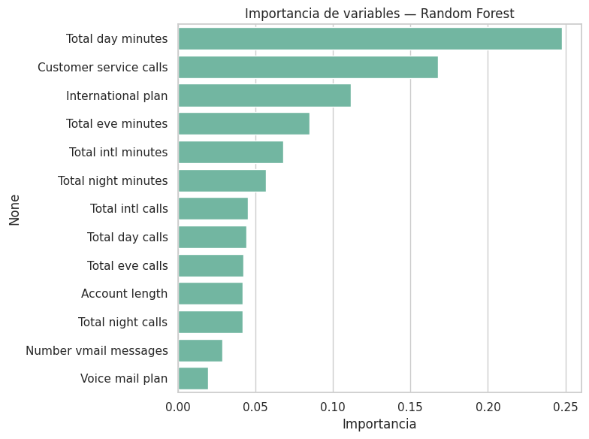
RESULTADOS
Resultados: Random Forest
Matriz de confusión y curva ROC — test (667 clientes)
95%
0.84
0.79
0.82
0.92
Accuracy
Precisión
Recall
F1
ROC-AUC
Importancia de variables — Random Forest
Predicción de Churn en Telecomunicaciones
12

Slide 13
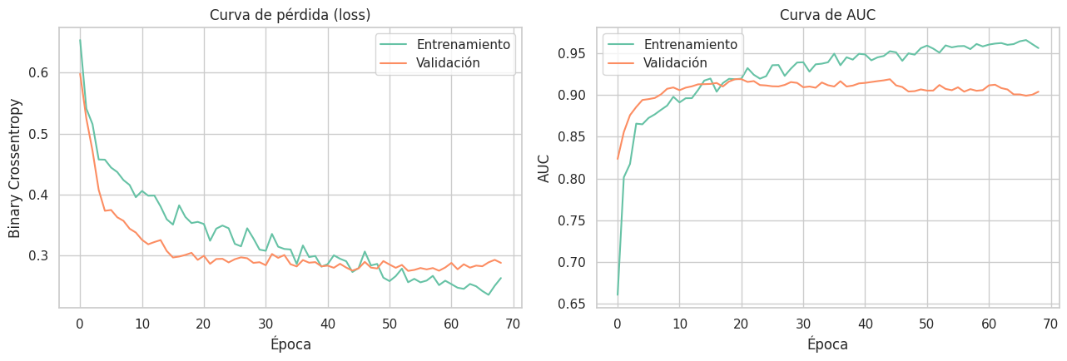
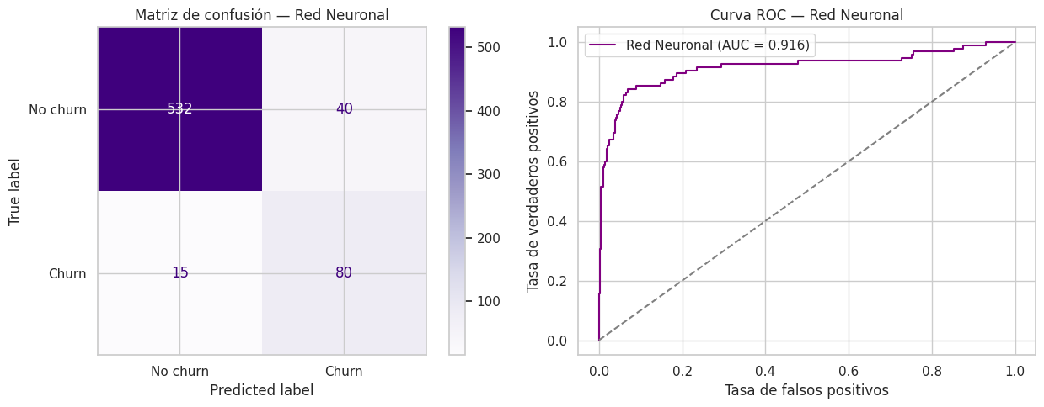
RESULTADOS
Resultados: Red Neuronal (Deep Learning)
92%
Accuracy
0.67
Precisión (Churn)
0.84
Recall (Churn)
0.74
F1-score
0.92
ROC-AUC
Curvas de entrenamiento (arriba) y matriz de confusión / curva ROC sobre el test (abajo) — 667 clientes
Predicción de Churn en Telecomunicaciones
13

Slide 14
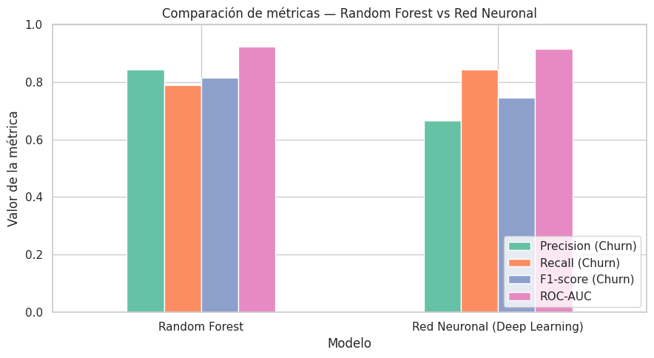
COMPARACIÓN
Comparación de modelos
Métrica | Random Forest | Red Neuronal
Accuracy | 0.95 | 0.92
Precisión (Churn) | 0.84 | 0.67
Recall (Churn) | 0.79 | 0.84
F1-score (Churn) | 0.82 | 0.74
ROC-AUC | 0.92 | 0.92
Random Forest gana en precisión y F1 (menos falsas alarmas). La Red Neuronal logra mayor recall (detecta más clientes que sí se van). La elección depende del costo relativo de cada error para el negocio.
Métricas sobre el test independiente (667 clientes)
Predicción de Churn en Telecomunicaciones
14

Slide 15
CONCLUSIONES Y RECOMENDACIONES
De los datos a la acción
Las llamadas a soporte y el plan internacional son las señales más accionables
Ambos modelos son sólidos (ROC-AUC ≈ 0.92)
Alertar cuando un cliente llama ≥3 veces a soporte o tiene plan internacional permite anticipar la fuga.
Deep Learning no aporta una ventaja decisiva sobre Random Forest en un dataset tabular de ~2,700 filas.
Priorizar recall en el sistema de alerta temprana
Explorar variables de satisfacción e historial temporal
El costo de no detectar a un cliente que se va suele ser mayor que el de una retención innecesaria.
El dataset es una foto estática; incorporar tendencias en el tiempo mejoraría la capacidad predictiva.
Predicción de Churn en Telecomunicaciones
15

Slide 16
Gracias
Predicción de Fuga de Clientes en Telecomunicaciones · Trabajo Final de Machine Learning

